Slide 1
ВЛИЯНИЕ КУЛЬТУРОЛОГИЧЕСКИХ ПРЕДМЕТОВ НА ДУХОВНО-нравственное развитие школьников
Презентацию подготовила учитель высшей категории ОДНКНР МОУ СОШ № 39
М.Н. Борщ

Slide 2
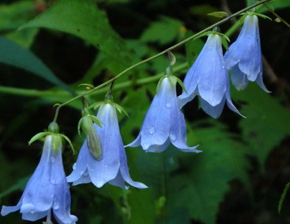
Актуальность
В наше непростое время, когда умами людей овладевает власть денег, назрела необходимость обратиться к духовно-нравственным ценностям и разобраться как взаимодействуют эти категории.

Slide 3
Цели
Показать значимость влияния культурологических предметов на духовно-нравственное развитие подрастающего поколения.

Slide 4
Задачи
1. Рассказать о введении и преподавании культурологических предметов.
2. Рассказать об их значении в предметной деятельности.
3. Показать их влияние во внеурочной деятельности

Slide 5
Предметная деятельность
ОРКСЭ
ОПК
ОДНКНР

Slide 6
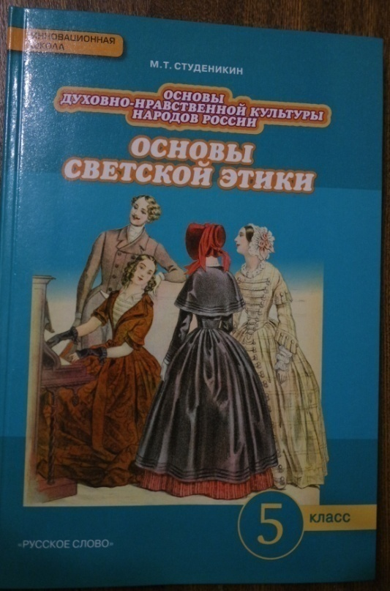
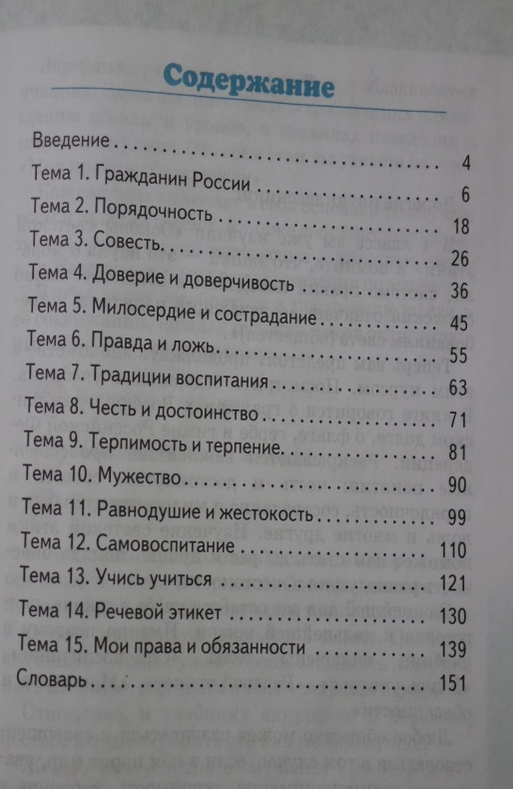
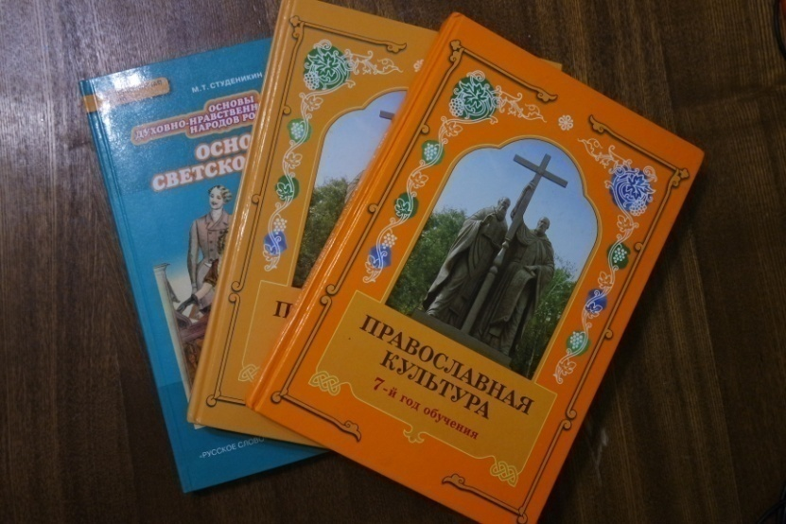
УЧЕБНО - МЕТОДИЧЕСКИЕ КОМПЛЕКСЫ

Slide 7
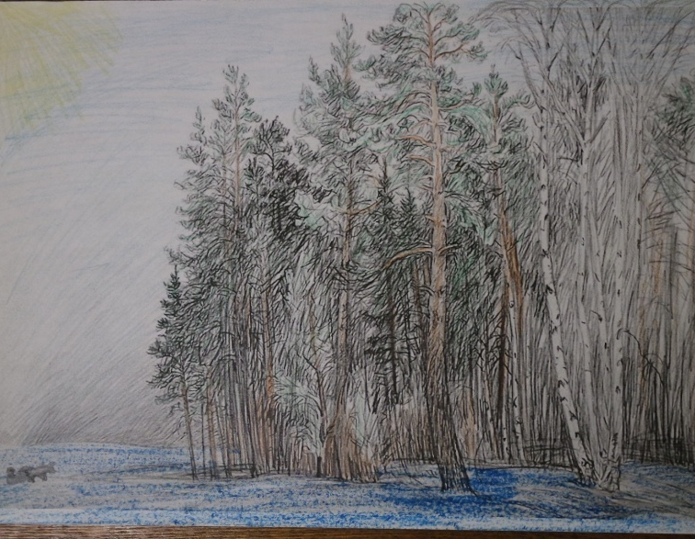
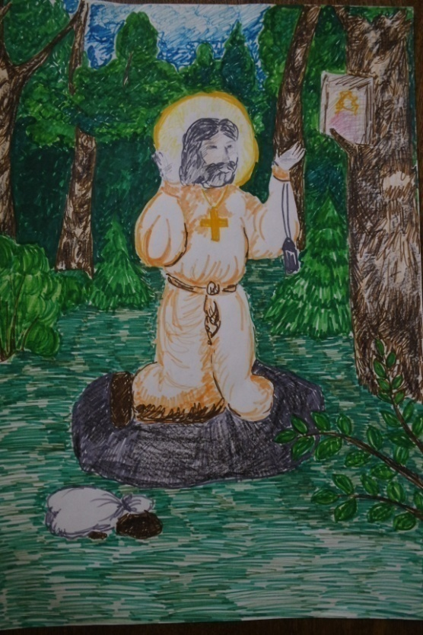
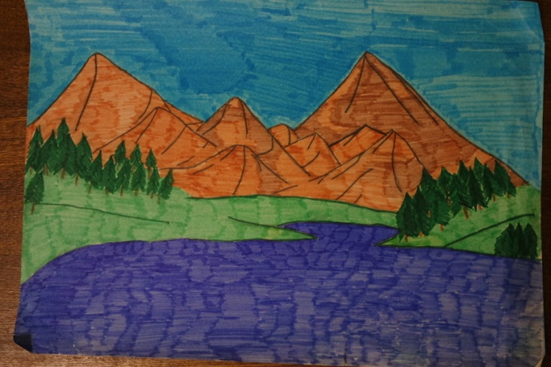
Выбор домашнего задания

Slide 8
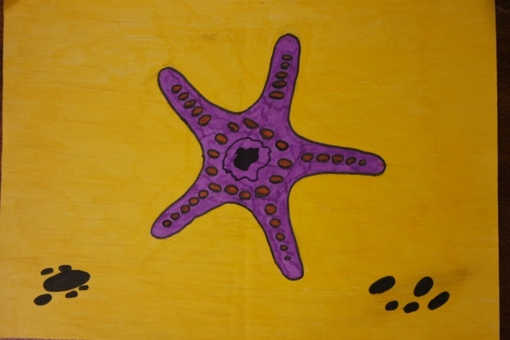
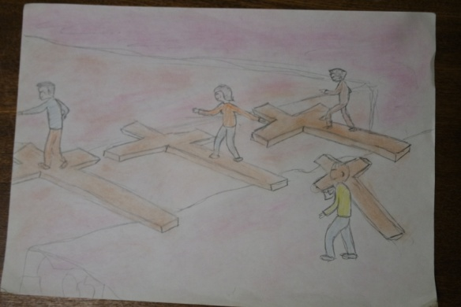
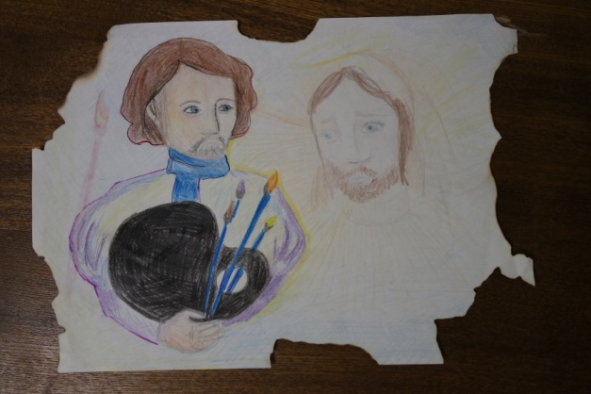
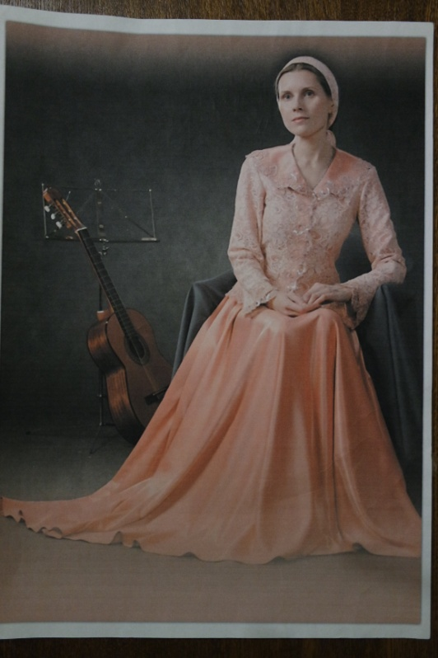
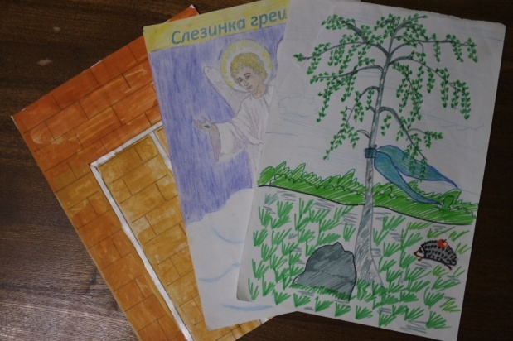
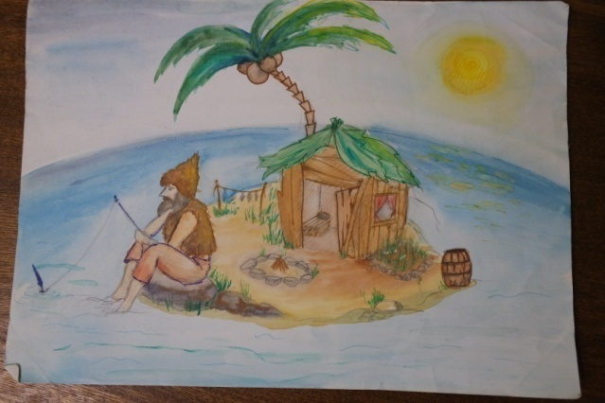
Песни-притчи Светланы Копыловой

Slide 9
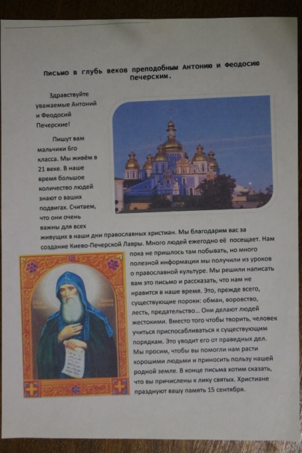
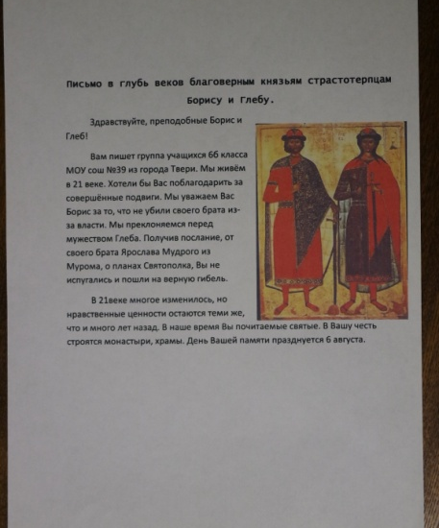
Письма в глубь веков

Slide 10
Мини-сочинения

Slide 11
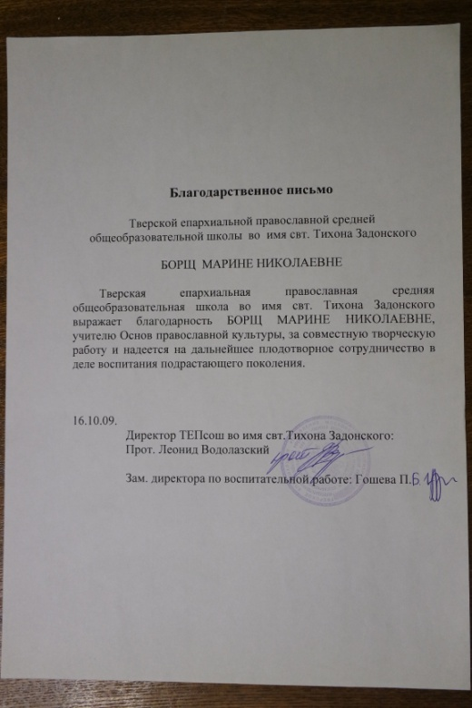
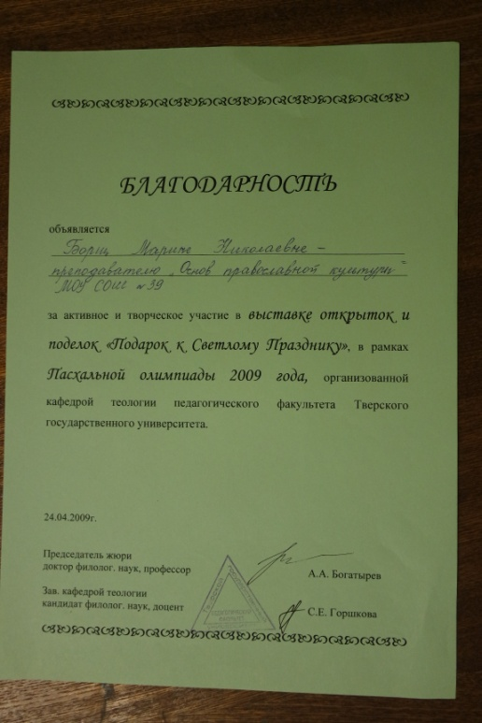
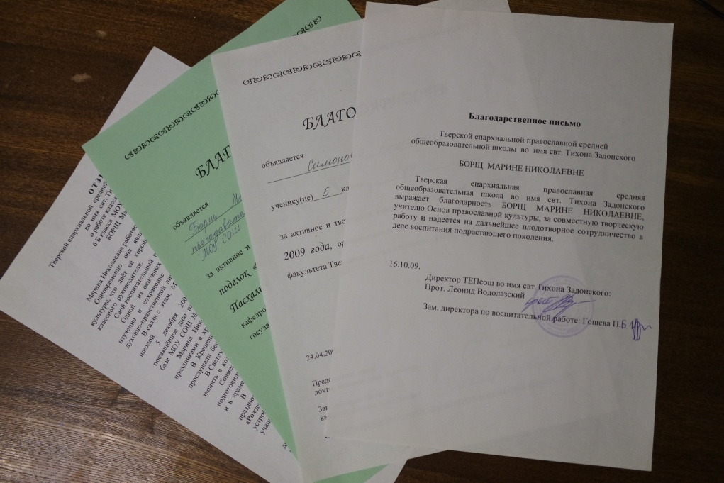
Олимпиада

Slide 12
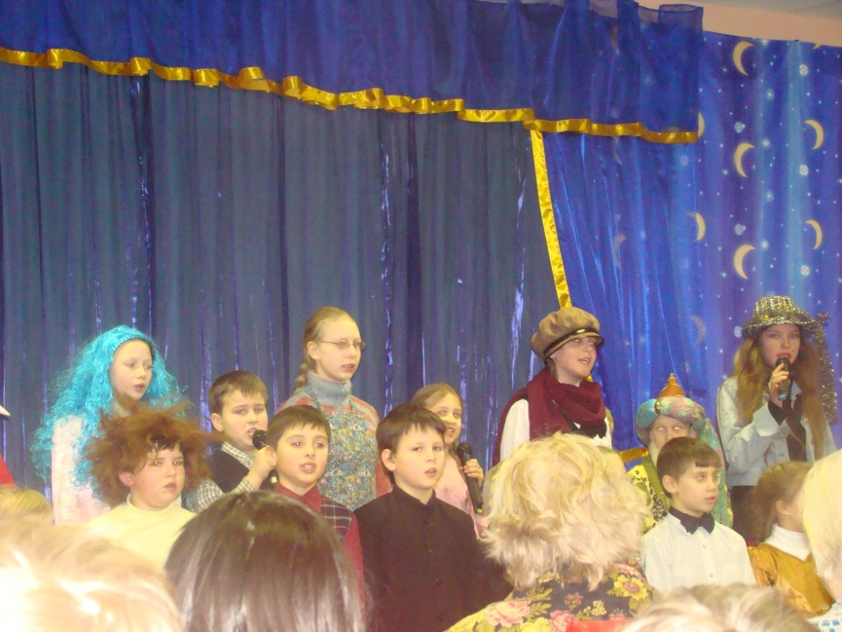
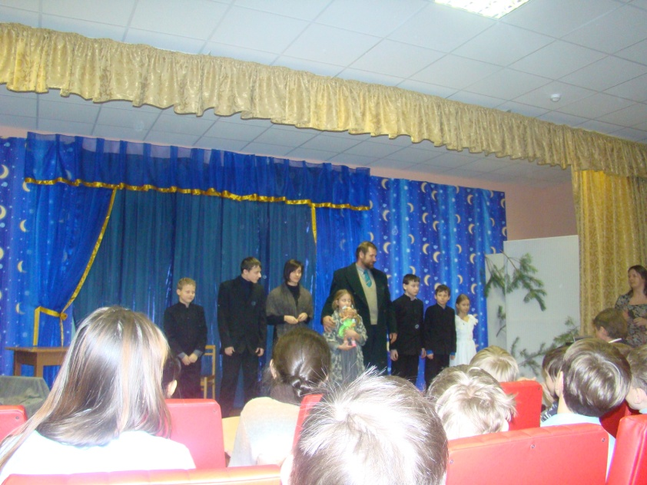
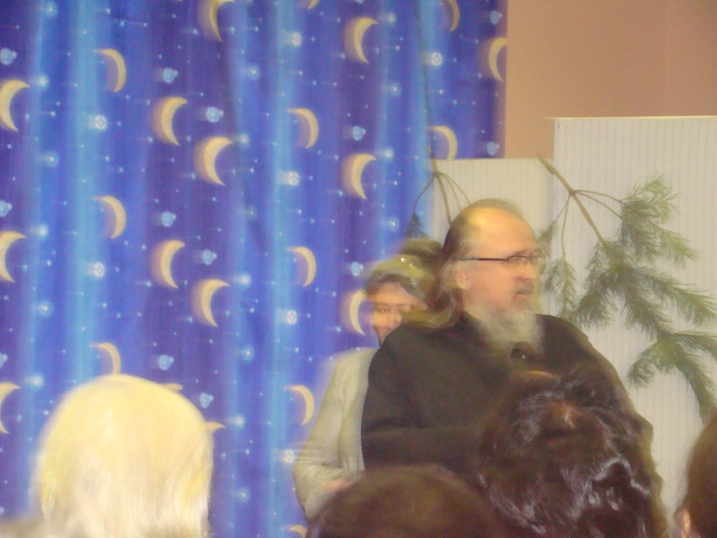
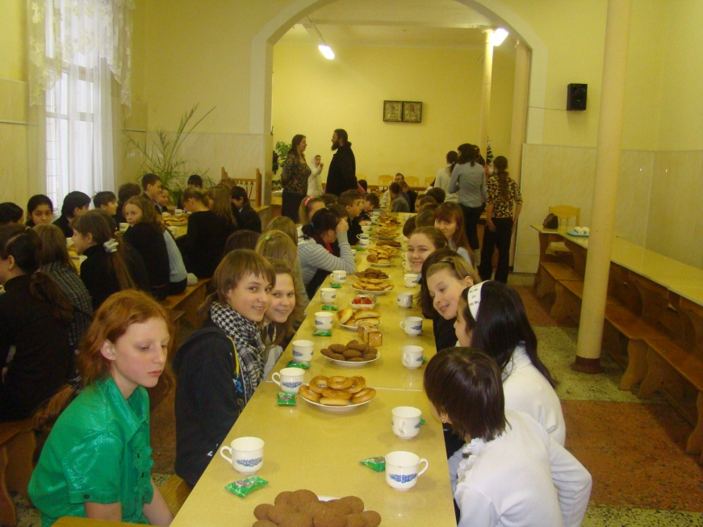
Внеурочная деятельность Посещение тверской епархиальной школы во имя святителя Тихона Задонского

Slide 13
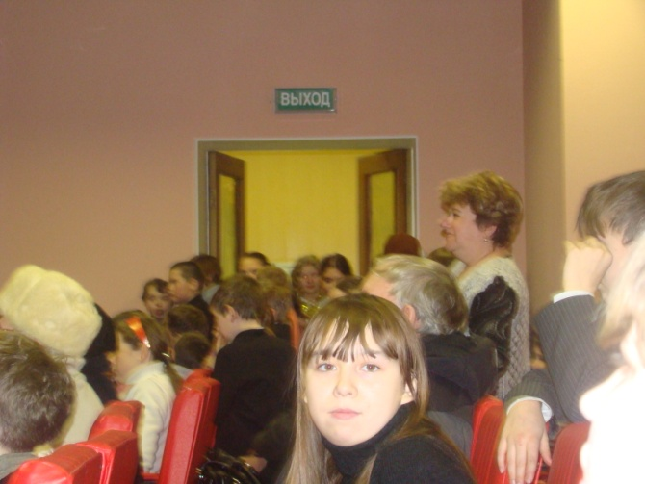
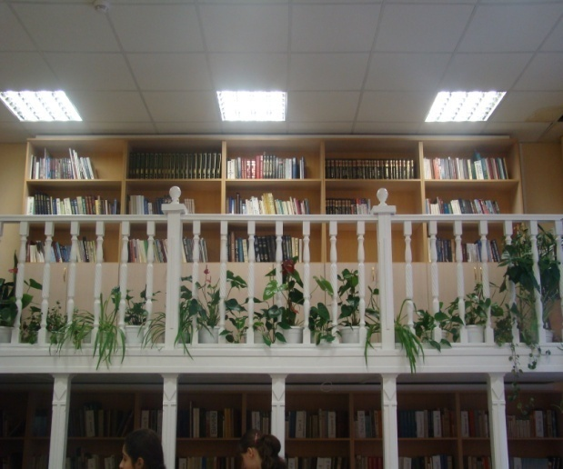
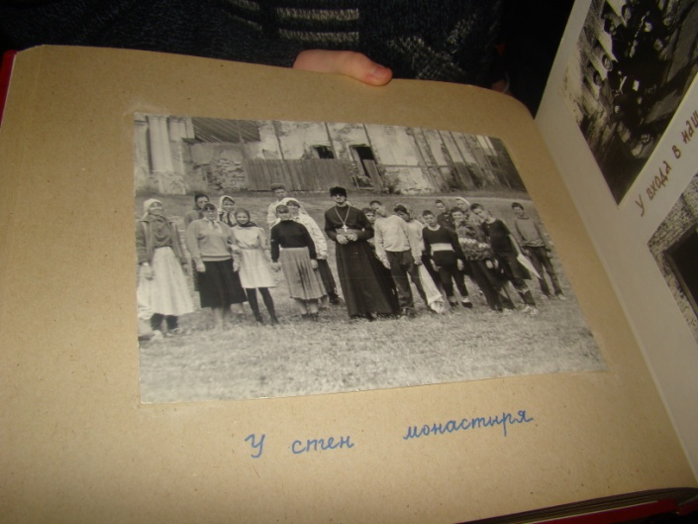
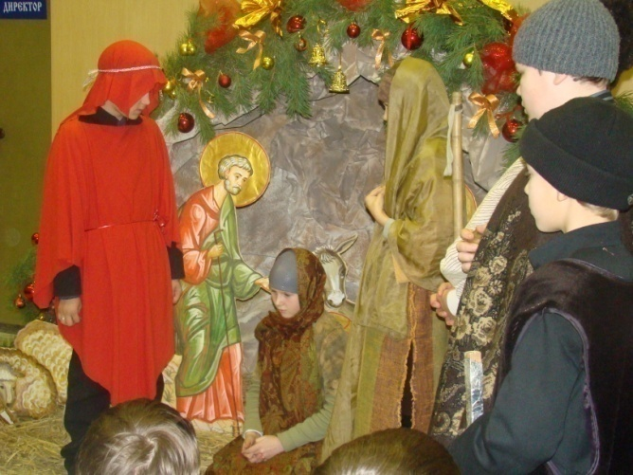
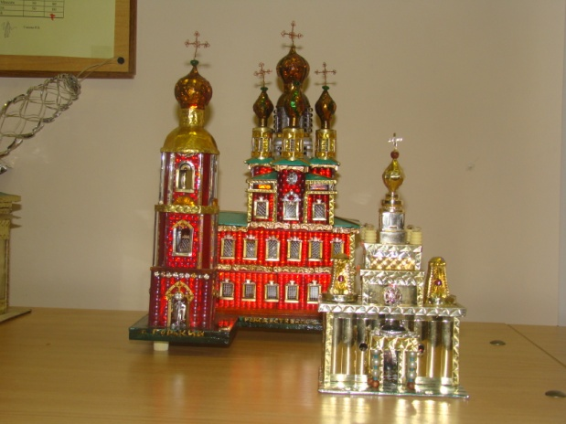
Экскурсия по школе

Slide 14
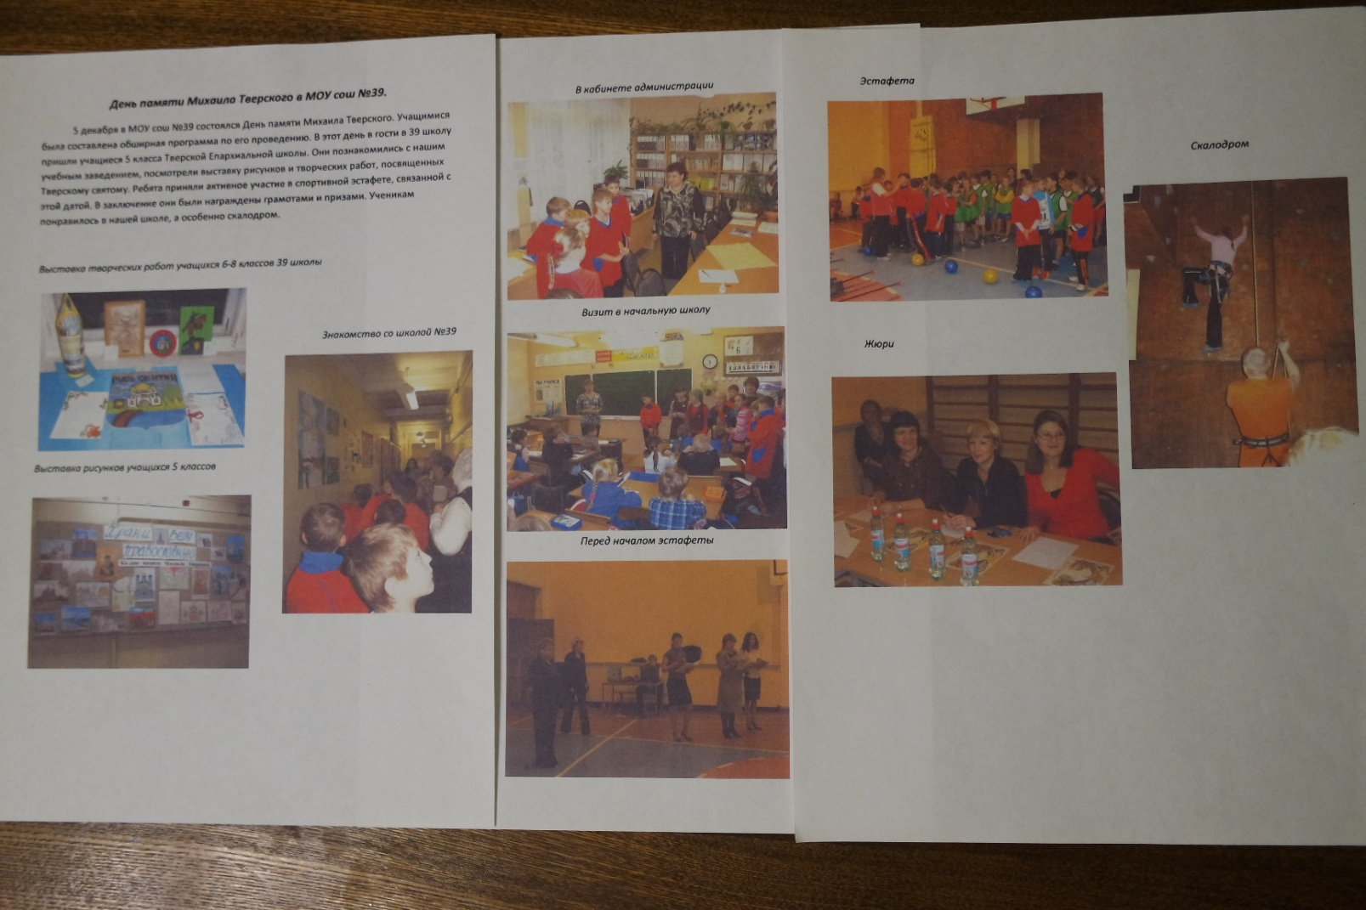
Учащиеся Тверской епархиальной школы в гостях у учащихся МОУ сош № 39

Slide 15
Небо отметило

Slide 16
Пасхальная творческая мастерская

Slide 17
Выводы
1.Культурологические предметы оказывают большое положительное влияние на воспитание подрастающего поколения, включая предметную и внеурочную деятельность.
2.Предметы расширяют кругозор учащихся и побуждают их изучать жизнь в разных её проявлениях.

